Slide 1





UBND QUẬN HỒNG BÀNG
TRƯỜNG TIỂU HỌC NGUYỄN TRI PHƯƠNG
CHÀO MỪNG QUÝ THẦY CÔ VÀ CÁC EM HỌC SINH
ĐẾN VỚI TIẾT HỌC
Môn: Tiếng Việt
GV: Hoàng Thị Thu Huyền

Slide 2











CÙNG NHAU VẬN ĐỘNG
Khởi động

Slide 3
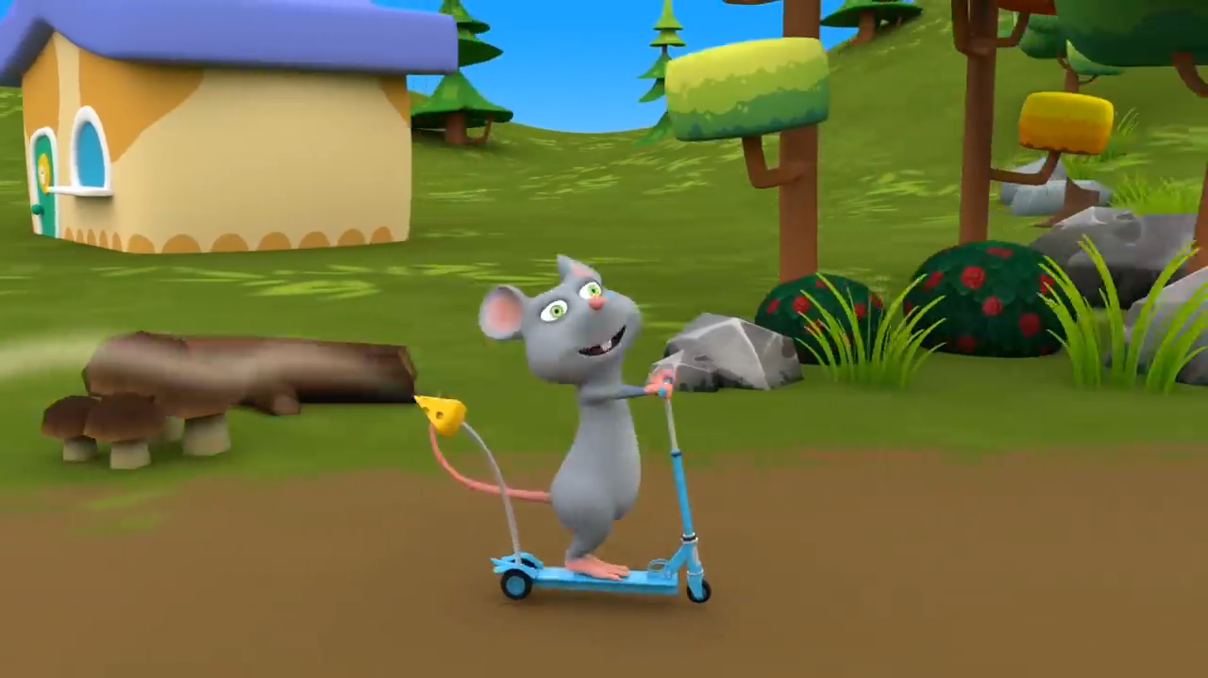

Slide 4

Bài 70: ÔN TẬP VÀ KỂ CHUYỆN
(Tiết 2)

Slide 5

Chuột nhà và chuột đồng

Slide 6
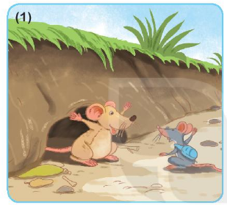
Chuột nhà và chuột đồng

Slide 7
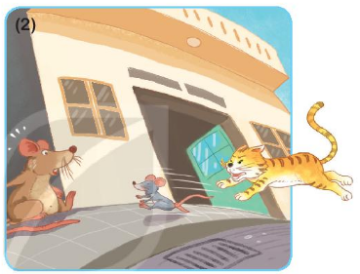
Chuột nhà và chuột đồng

Slide 8
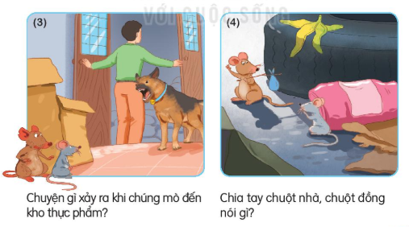
Chuột nhà và chuột đồng

Slide 9
Chuột nhà và chuột đồng

Slide 10
Chuột nhà và chuột đồng
Vì sao chuột nhà rủ chuột đồng lên thành phố?
Tối đầu tiên kiếm ăn trên thành phố, chúng gặp chuyện gì?
Chuyện gì xảy ra khi chúng mò đến kho thực phẩm?
Chia tay chuột nhà, chuột đồng nói gì?

Slide 11
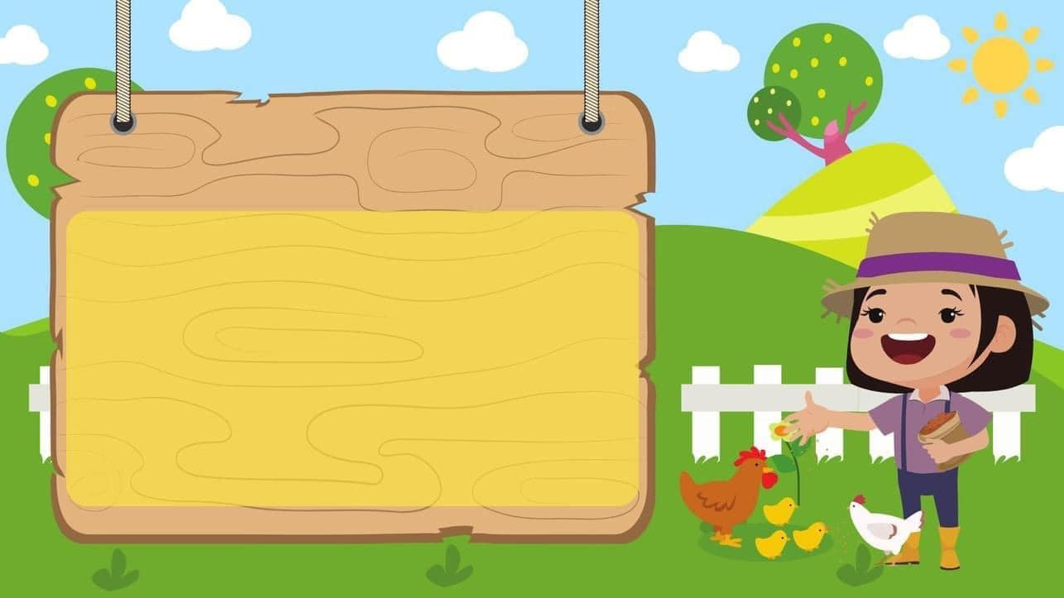
Bài học:
Chúng ta hãy trân trọng cuộc sống tự do, tự chủ và yêu quý những gì do chính mình làm ra.
Notes:
Thầy cô có thể sửa, thêm thắt nội dung nếu thấy chưa phù hợp nhé!

Slide 12


Xin chào và hẹn gặp lại!

